Slide 1
Калининградский Кукольный театр
1964-2016г.

Slide 2
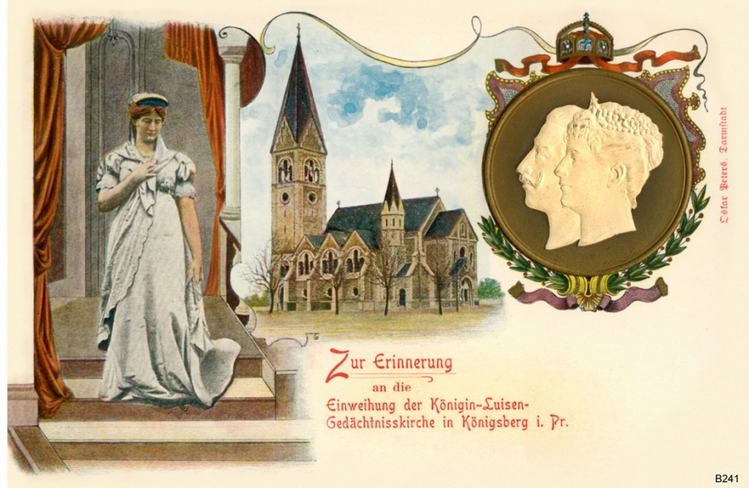
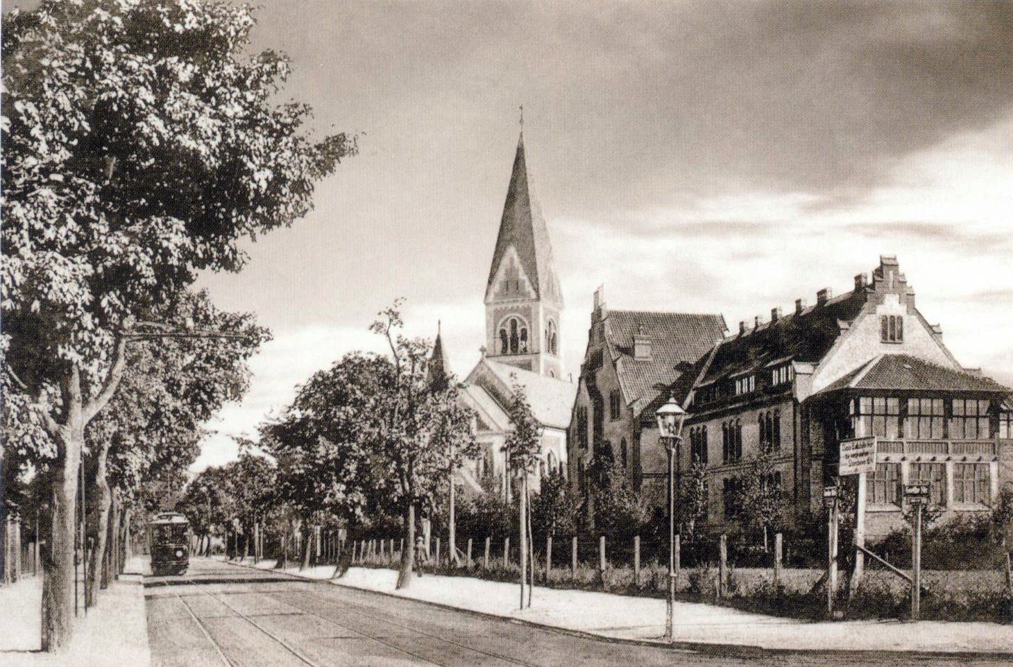
Театр Кукол 1901
Калининградскому областному театру кукол принадлежит здание, которое является памятником начала 20 столетия. Кирха памяти королевы Луизы была построена в 1901 году архитектором Хайтманном.

Slide 3
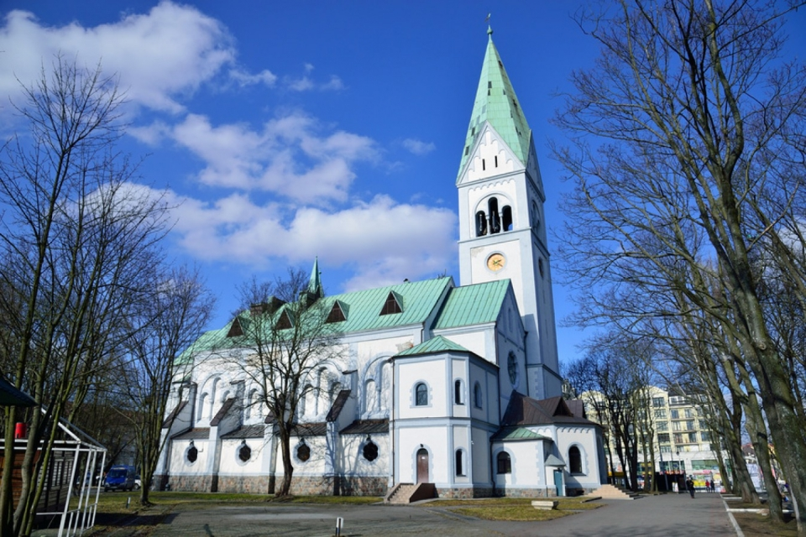
Театр Кукол 2016
В период Великой Отечественной войны кирха была значительно разрушена, а после войны ее уцелевшие помещения были использованы базой по прокату лыж. В 1976 году здание было перестроено и реставрировано архитектором Ю. Вагановым специально для театра кукол.

Slide 4
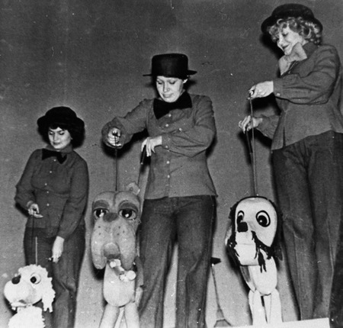
Театр Кукол 2016
История Калининградского кукольного театра началась в 1963 году с создания любительской студии при драмтеатре, но уже в 1964 году кукольный театр получил официальный статус. Самый первый коллектив театра состоял из режиссера Н. Тихонюка, художника В. Володкевича и пяти артистов-кукловодов. Позже состав театральной труппы формировался из выпускников театрального училища в городе Горький (Нижний Новгород).

Slide 5
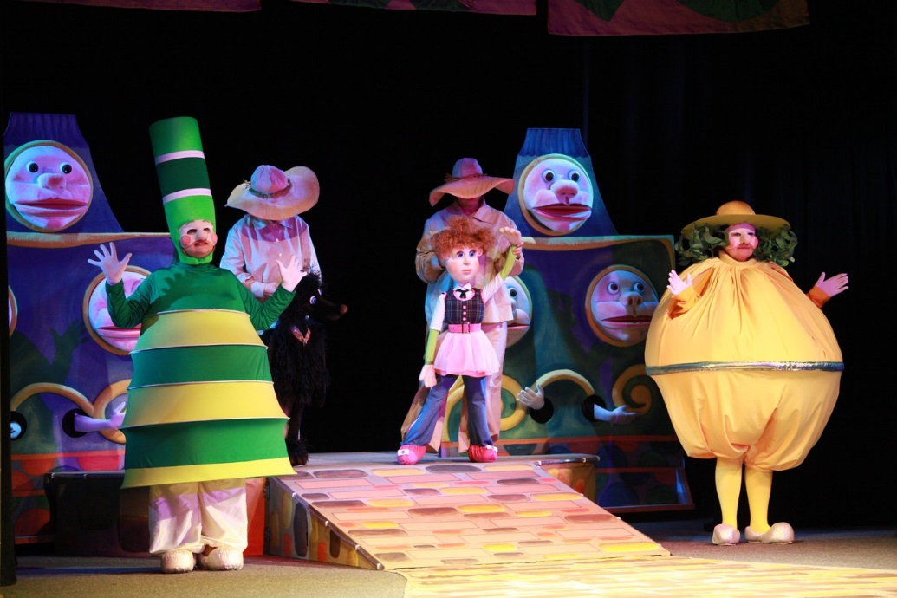
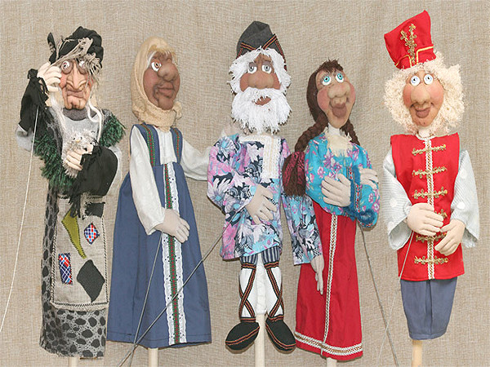
Театр Кукол 2016
Современная труппа театра насчитывает 14 актеров, которые с успехом ставят на сцене спектакли для детей, организовывают детские праздники, различные конкурсы, фестивали и гала-концерты. Нередко Калининградский театр кукол выезжает на гастроли по области и принимает участие в международных фестивалях, проводимых в странах-соседях: в Польше, Беларуси, Германии, Литве.

Slide 6
Виды театра
настольный театр
книжка-театр
театр пяти пальцев
театр масок
театр ручных теней
пальчиковый теневой театр
театр «живых» теней
магнитный театр

